Slide 1


PNG活动管理平台
专注于活动信息的集中、管理、发布
发布人：杨彬

Slide 2




产品简介
功能简介
功能演示
团队简介

Slide 3
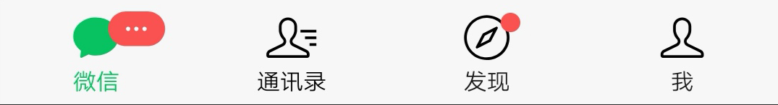



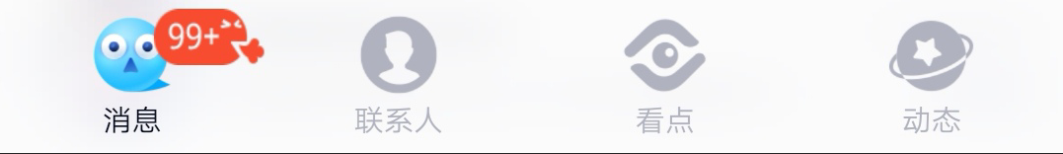
在东大你会如何组织一场活动？

Slide 4



功能
齐全
社交
性强
好友
社交

Slide 5
专注
便利
半开放

Slide 6









未发布
未开始
进行中
已结束

Slide 7
PNG活动管理系统发布会

Slide 8

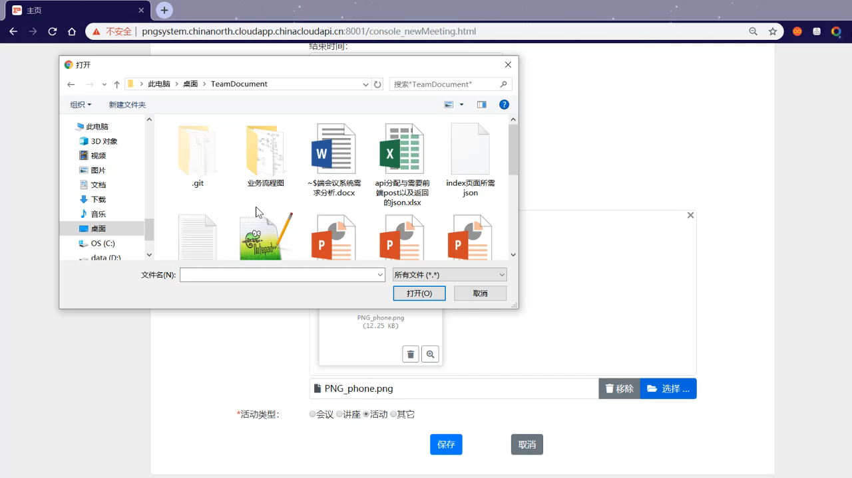
新建活动
Create new activity

Slide 9


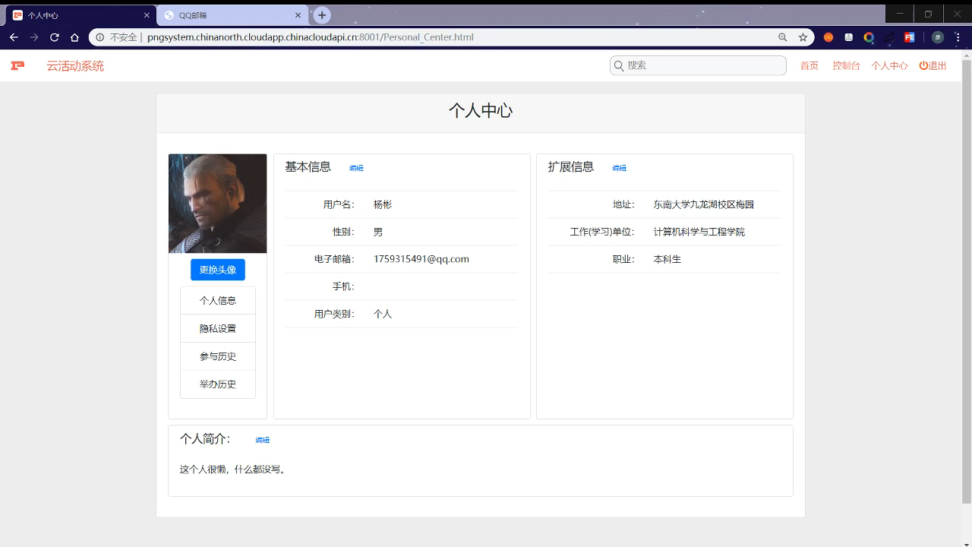
报名活动
Register activities

Slide 10
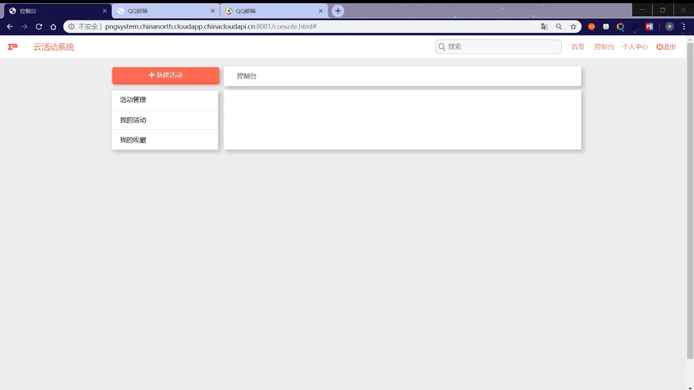
管理活动
Manage activity

Slide 11


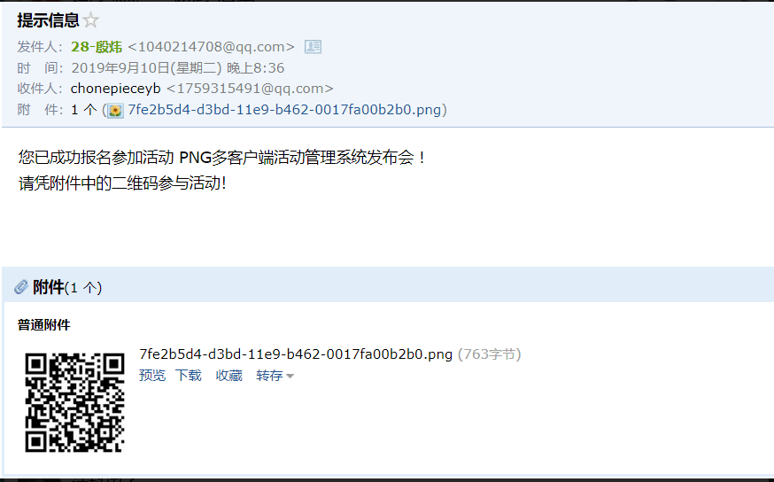
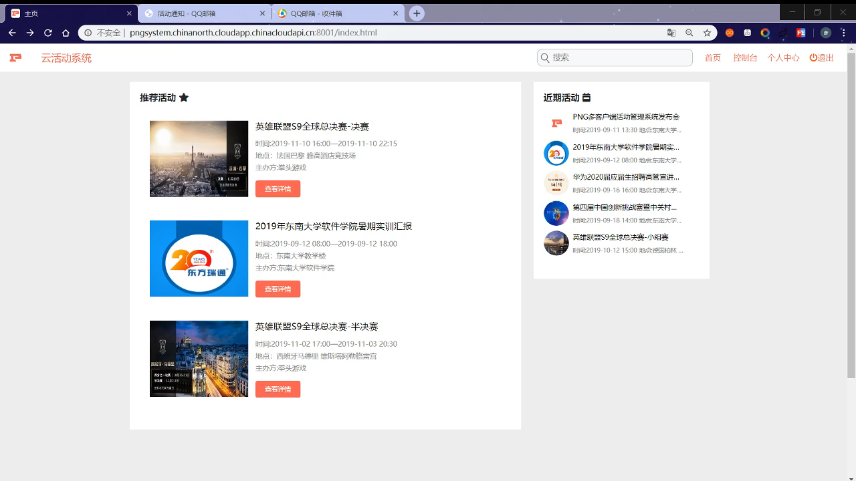
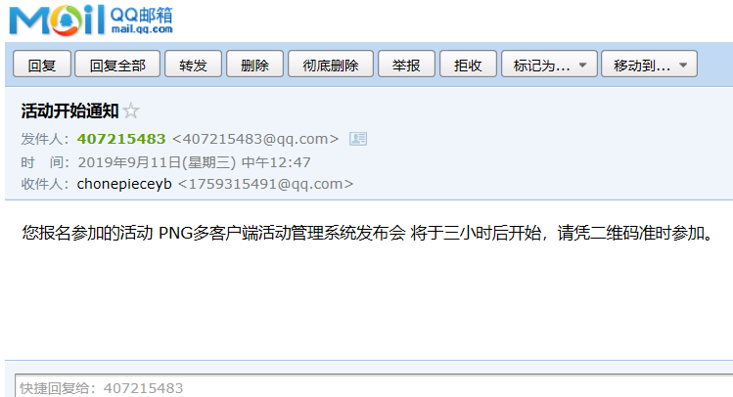
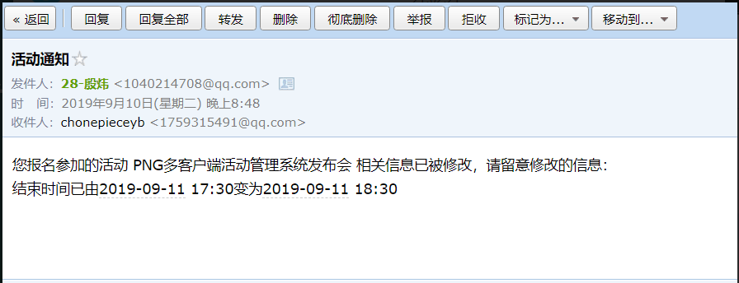
信息发布
Message release

Slide 12
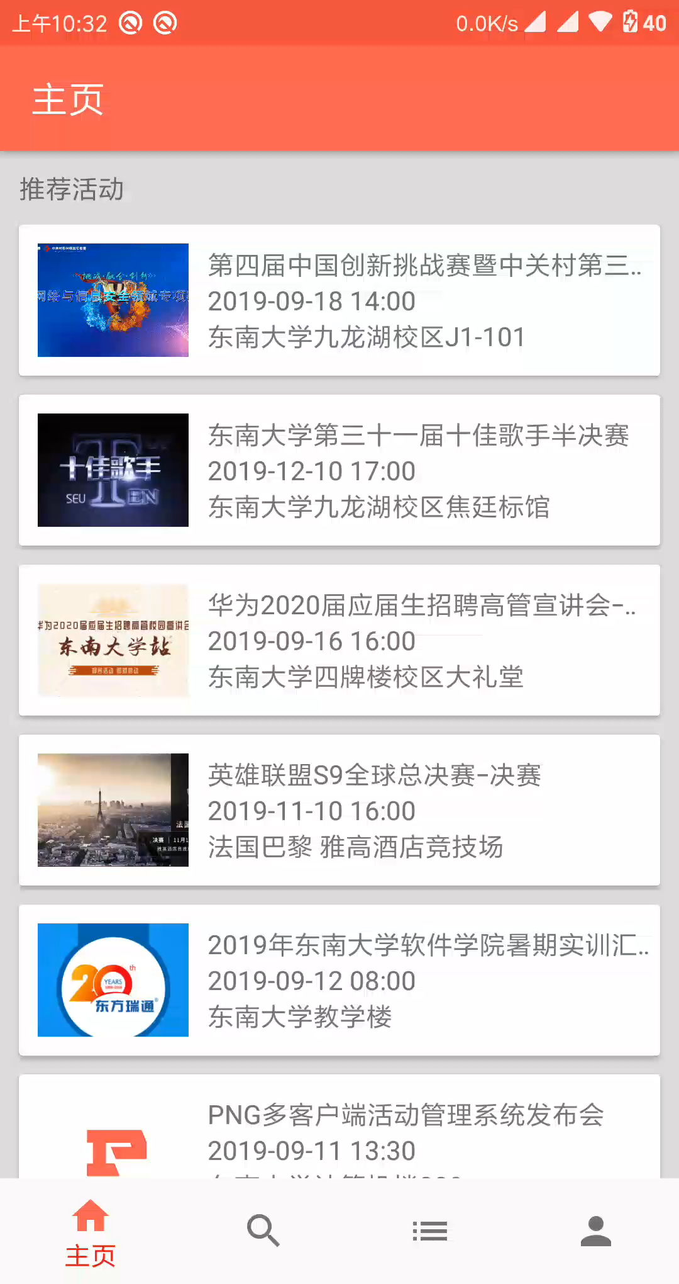
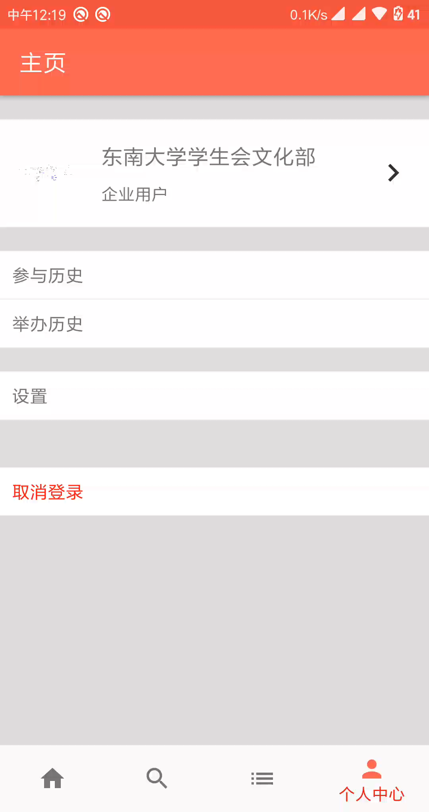
入场
Admission

Slide 13


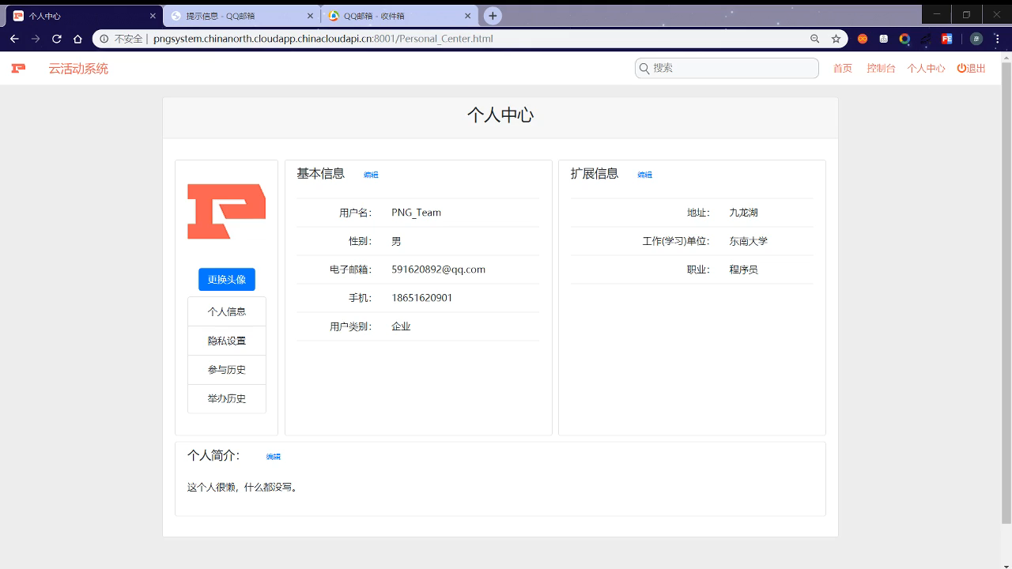
活动分析
Activity analyse

Slide 14

PNG团队
滕逸青
programmer never give up
项目经理、web前端
杨彬
产品经理、web前端
杨彦
技术经理、安卓端
殷炜
技术骨干、服务端
郭昊南
技术骨干、服务端

